Slide 1
Pascal 编译器

Slide 2
概述
语义分析
词法分析
代码生成
语法分析
错误处理

Slide 3

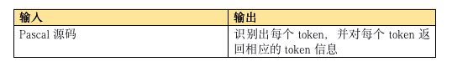
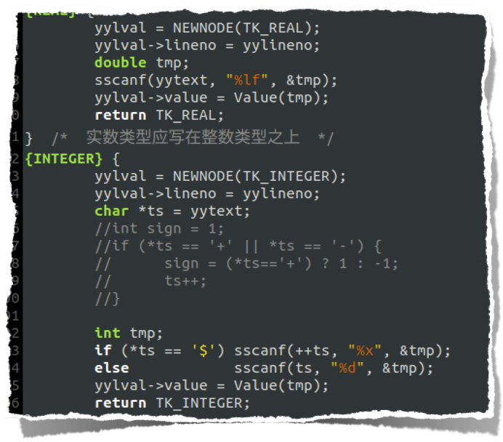

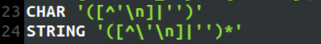
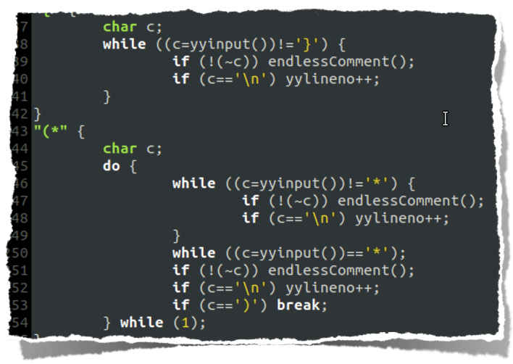
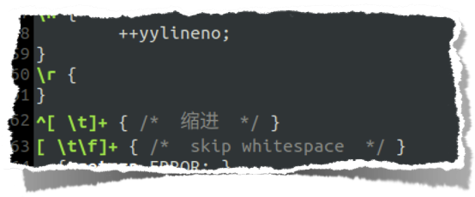

词法分析
大小写无关token的识别
整数(包括16进制)和实数
字符与字符串的识别
标识符的识别
注释的处理与相关的报错
缩进、回车符、空白符的识别。
Pascal语法关键字的识别。

Slide 4
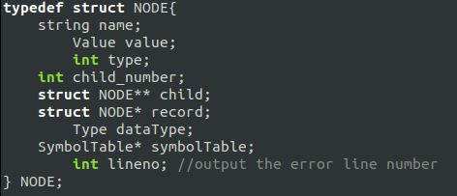
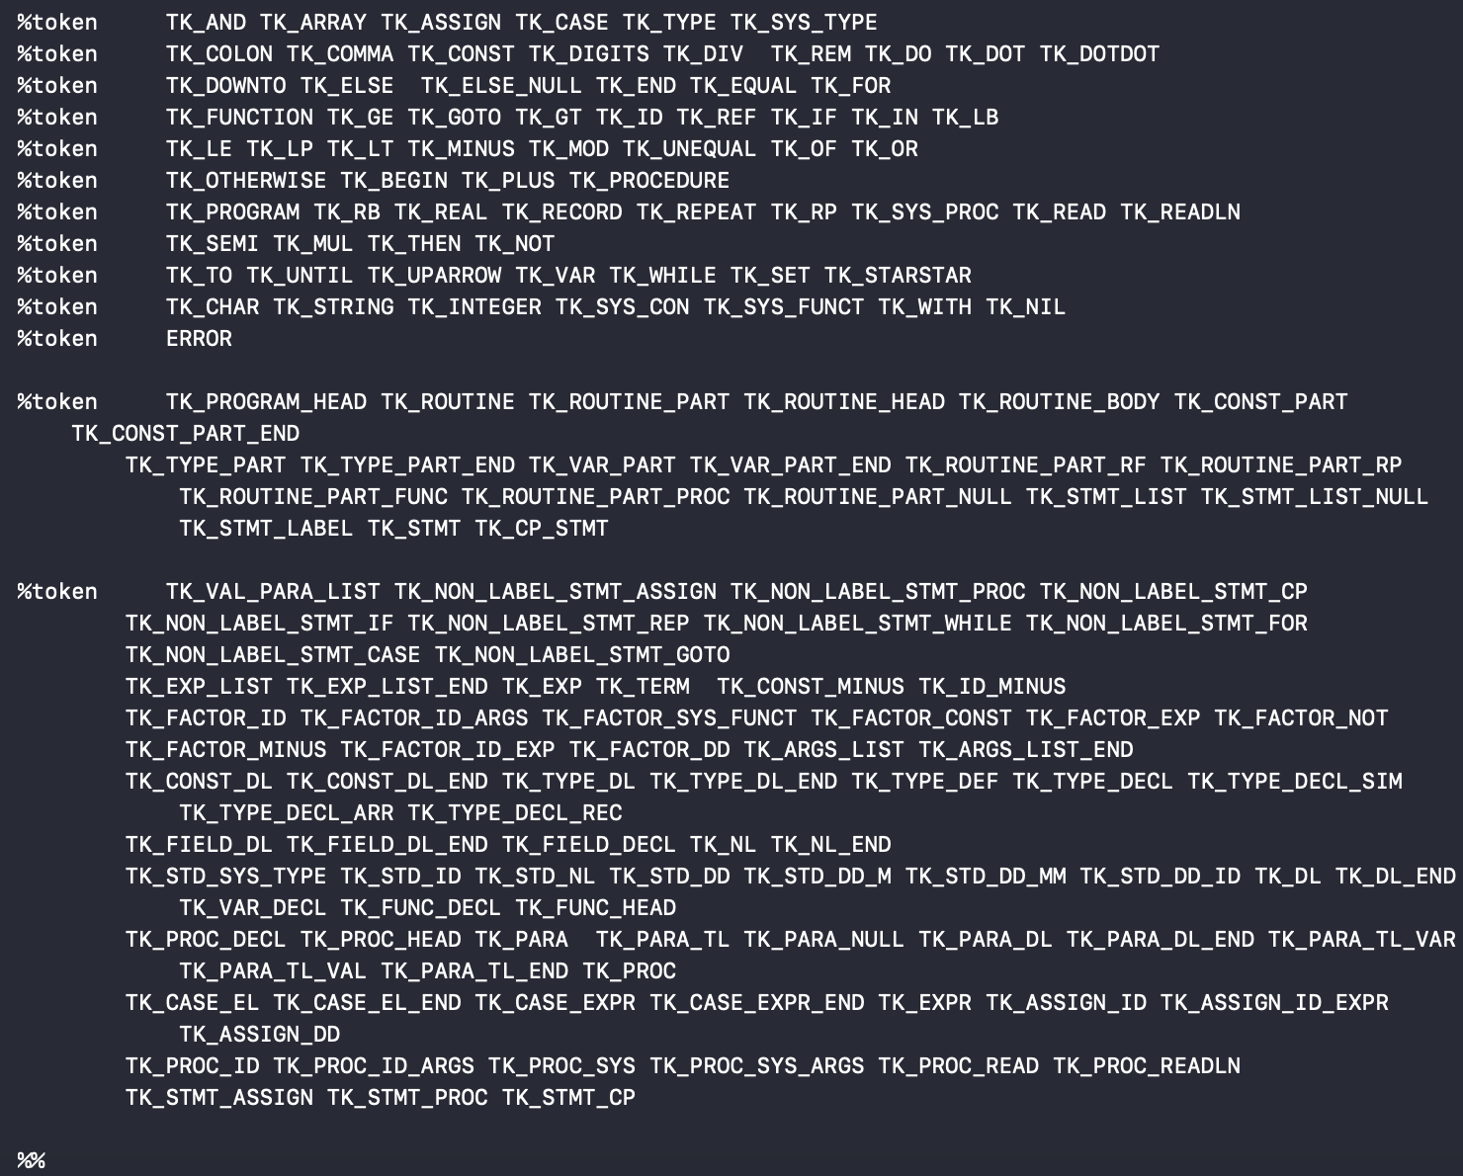
词法分析-节点信息
name - 节点名字
value - 如果节点是一个表达式或者是一个变量、常量，那么value存储它相对应的值，例如bool, int, real等等
type - 节点的标识
child_number - 该节点的子节点个数
child - 该节点的子节点数组
record - id1.id2中id2是id1的record，其中id1是要给记录类型
dataType - 数据类型
symbolTable - 符号表
lineno - 该节点所在的行号，如果它不是叶子节点，那么他的行号是所有子节点的最小行号

Slide 5
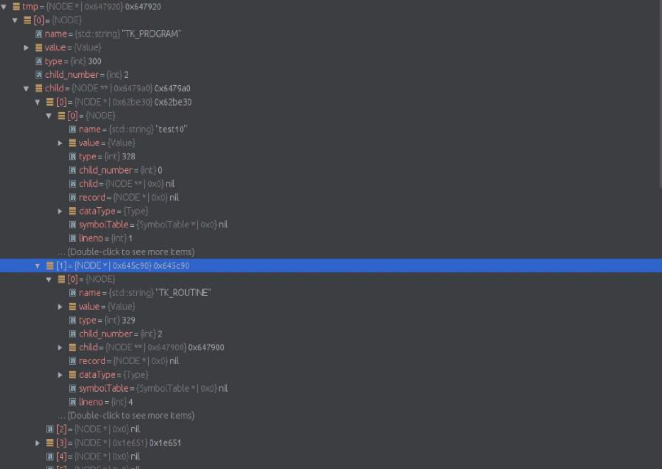
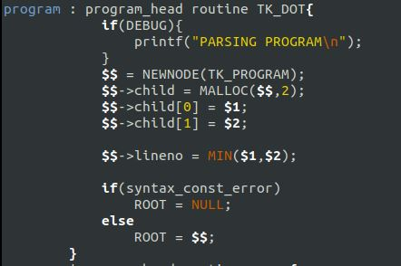
词法分析-建树
在每一个文法后面都进行语法树节点的构建
树的时候首先使用NEWNODE函数进行节点的动态分配
将它的两个儿子依序放到儿子节点数组里面

Slide 6
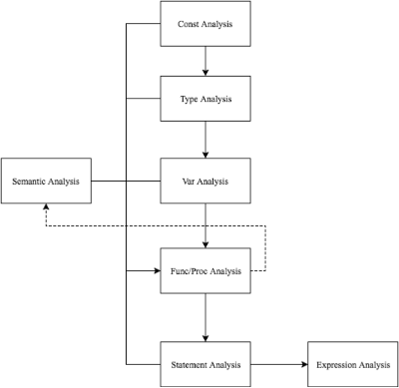
Constant Analysis
Type Analysis
Var Analysis
Function/Procedure Analysis
Statement Analysis
语义分析

Slide 7
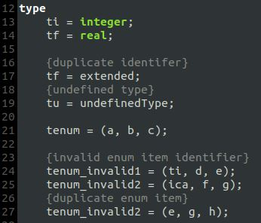
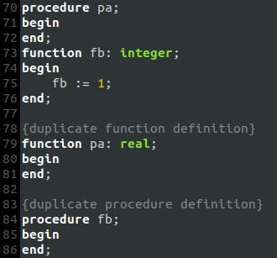
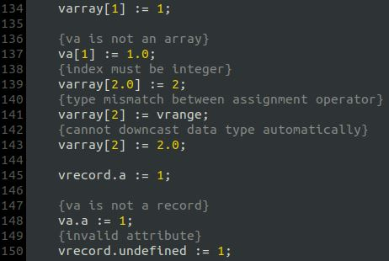
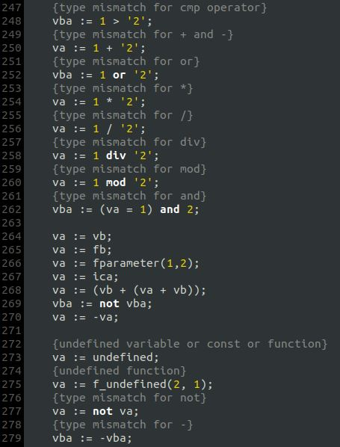
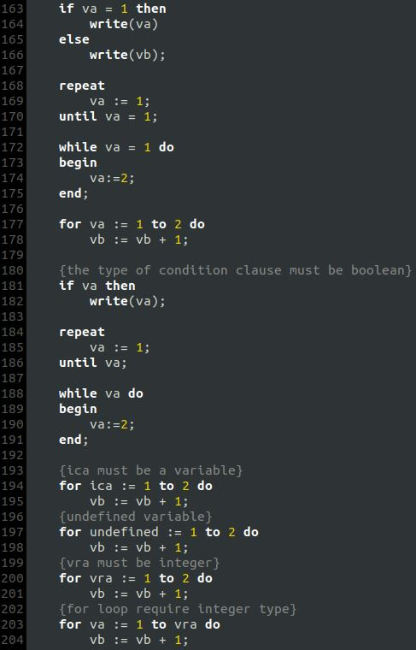
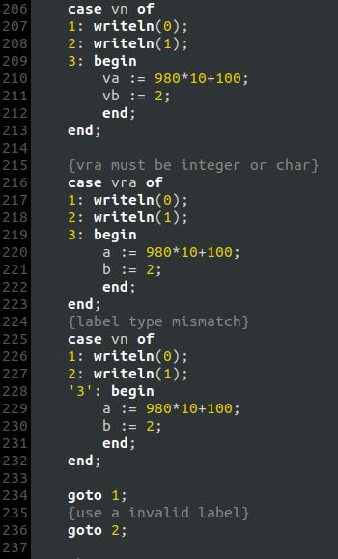
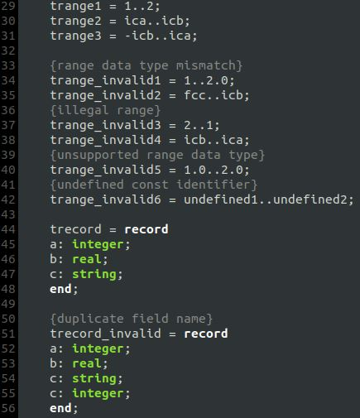
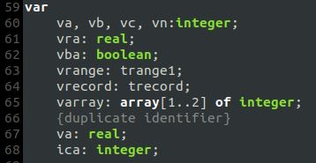
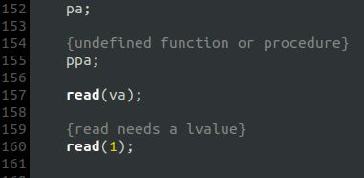
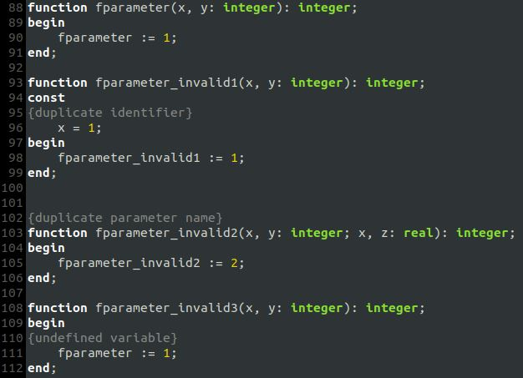
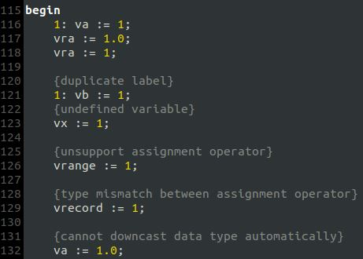
语义分析-错误处理
*Routine Analysis 阶段:
*Const Analysis/Type Analysis/Var Analysis 阶段:
11.xx needs a lvalue
6.Illegal range
11.xx needs a lvalue
5.Cannot downcast data type automatically
1.Duplicate identifier
8.Undefined const identifier
2.Undefined variable
4.Duplicate enum item
9.Invalid attribute xx: record
13.xx must be a variable
6.Xx is not an array
7.Supported range data type
8.xx must be a variable
5.Range data type mismatch
1.Duplicate label
10.Undefined function or procedure
2.Undefined type
9.Duplicate field name
3.Undefined type
3.Unsupport assignment operator
8.Xx is not a record
11.Duplicate procedure definition
14.xx must be integer
4.Type mismatch between assignment operator
12. Duplicate parameter name
10.Duplicate function definition
7.Index must be integer
12.the type of condition clause may be boolean

Slide 8
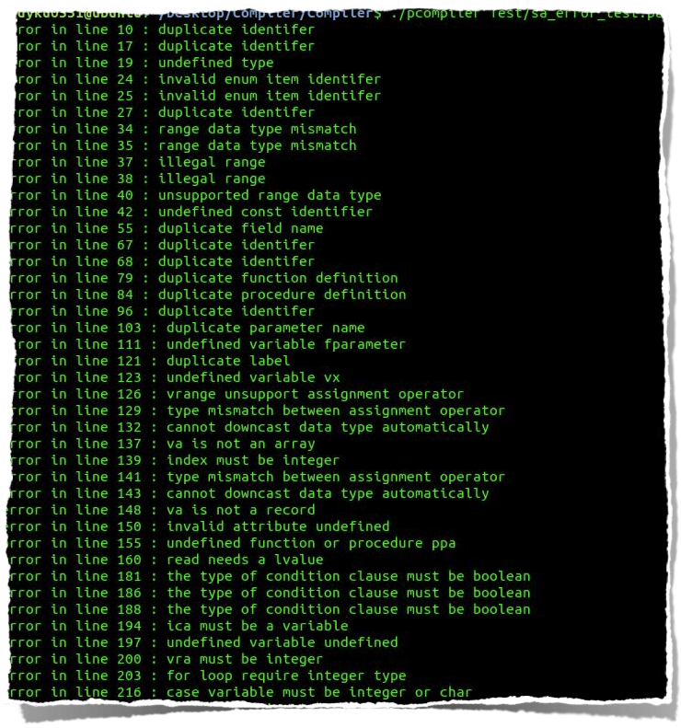
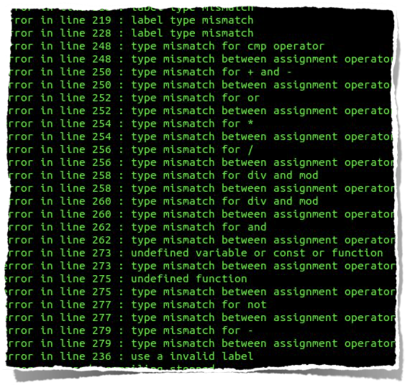
语义分析-错误处理
*Routine Analysis 阶段:
*Const Analysis/Type Analysis/Var Analysis 阶段:
11.xx needs a lvalue
6.Illegal range
11.xx needs a lvalue
5.Cannot downcast data type automatically
1.Duplicate identifier
8.Undefined const identifier
2.Undefined variable
4.Duplicate enum item
9.Invalid attribute xx: record
13.xx must be a variable
6.Xx is not an array
7.Supported range data type
8.xx must be a variable
5.Range data type mismatch
1.Duplicate label
10.Undefined function or procedure
2.Undefined type
9.Duplicate field name
3.Undefined type
3.Unsupport assignment operator
8.Xx is not a record
11.Duplicate procedure definition
14.xx must be integer
4.Type mismatch between assignment operator
12. Duplicate parameter name
10.Duplicate function definition
7.Index must be integer
12.the type of condition clause may be boolean

Slide 9

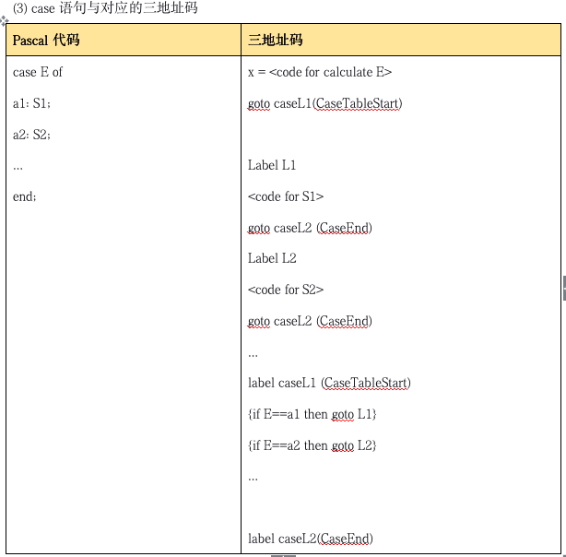
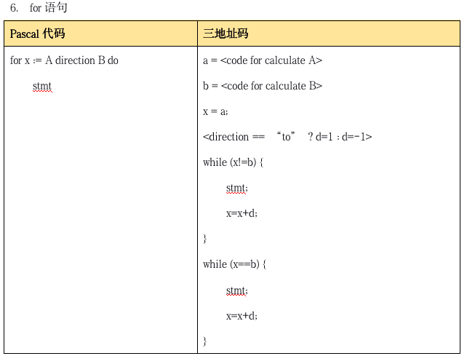
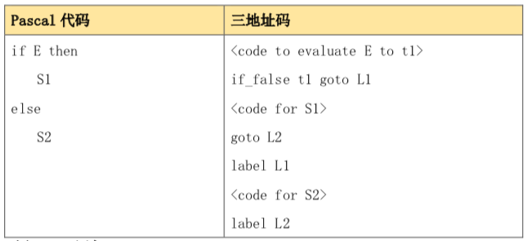
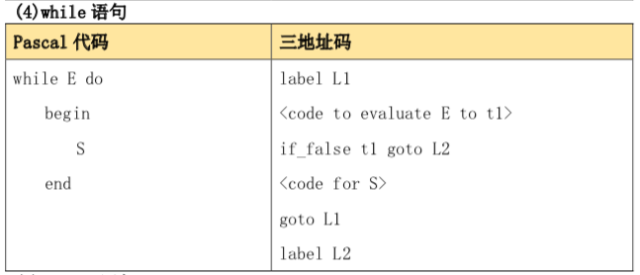
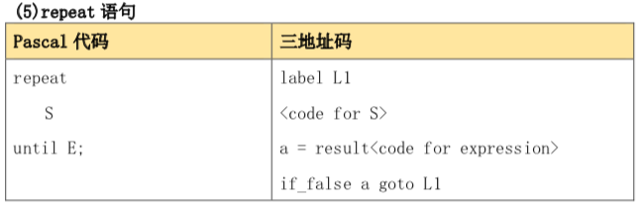
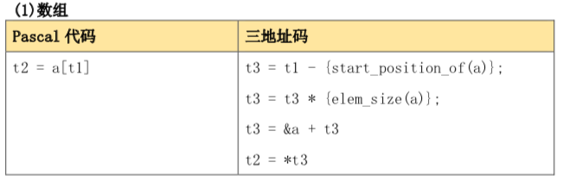
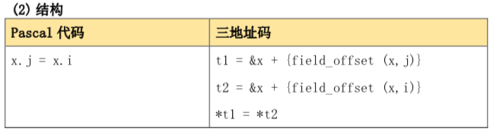
数组的翻译
结构体的翻译
if语句的翻译
while语句的翻译
repeat语句的翻译
for语句的翻译
case语句的翻译(使用跳转表实现)
常数计算简化优化，如2+3直接翻译成5
代码生成-中間代碼

Slide 10

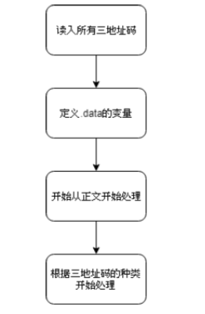
代码生成-MIPS目標代碼
赋值
运算
比较
跳转
函数调用

Slide 11
代码生成-MIPS目標代碼（测试）
输入与输出
算数运算符测试
While语句测试
if语句
Case语句
浮点数处理
函数调用
递归调用
结构体
常数计算优化

Slide 12
Thanks !

